Slide 1
Муниципальное общеобразовательное учреждение Бологовская средняя общеобразовательная школа Андреапольского района Тверской области
Школьный спортивный клуб «Старт»

Slide 2
Девиз:
Взят старт,
И мы побеждать готовы!
Цель создания школьного спортивного клуба:
средствами физической культуры способствовать укреплению здоровья детей и подростков

Slide 3
Основные задачи:
Активное содействие физическому, гражданско-патриотическому воспитанию обучающихся, внедрение физической культуры и спорта в повседневную жизнь.
Организация занятий в спортивных секциях и группах оздоровительной направленности.
Проведение массовых физкультурно-оздоровительных и спортивных мероприятий.
Проведение работы по физической реабилитации учащихся, имеющих отклонения в состоянии здоровья.
Поощрение учащихся, добившихся высоких результатов в физкультурно-спортивной работе.
Осуществление профилактики асоциального поведения учащихся средствами физической культуры.
Организация взаимодействия с другими образовательными учреждениями, учреждениями физкультуры и спорта, общественными организациями.

Slide 4
Направления деятельности спортивного клуба:
организационное; спортивно-массовое; пропагандистское; финансово -хозяйственное
Ожидаемые результаты деятельности.
Образовательные
- рост общефизической подготовки обучающихся;
- разнообразие спортивной деятельности во внеурочное время;
- рост показателей спортивных достижений обучающихся;
- ориентация выпускников на поступление в педагогические
учебные заведения спортивной направленности;
- снижение уровня заболеваемости обучающихся;
Социальные
- вовлечение родителей в физкультурно-оздоровительную
деятельность МОУ Бологовской СОШ;
- активное сотрудничество с различными учреждениями и
организациями по вопросам спортивно-оздоровительной
деятельности.

Slide 5
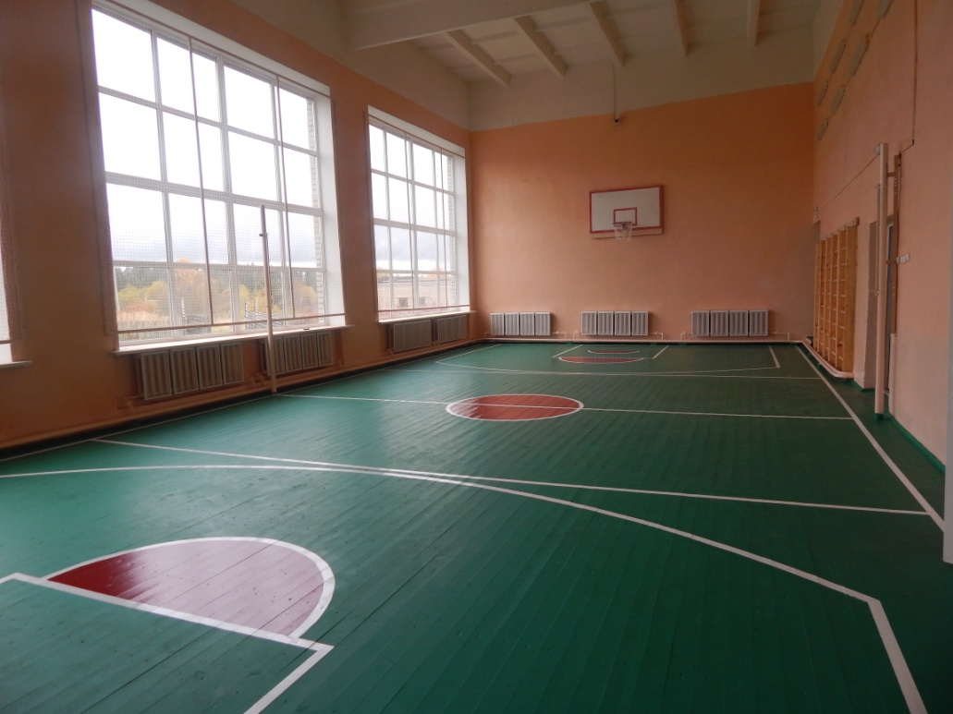
Материально-техническое оснащение:
спортивная площадка на территории МОУ Бологовской СОШ, спортивный зал, спортивное оборудование и спортивный инвентарь.

Slide 6
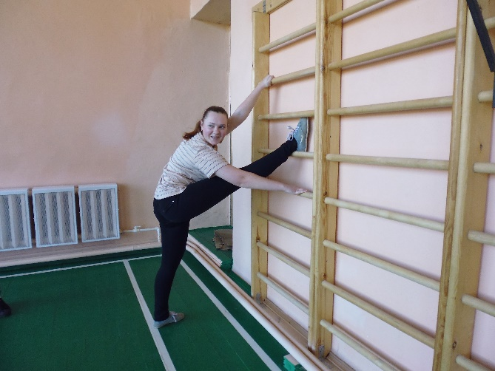
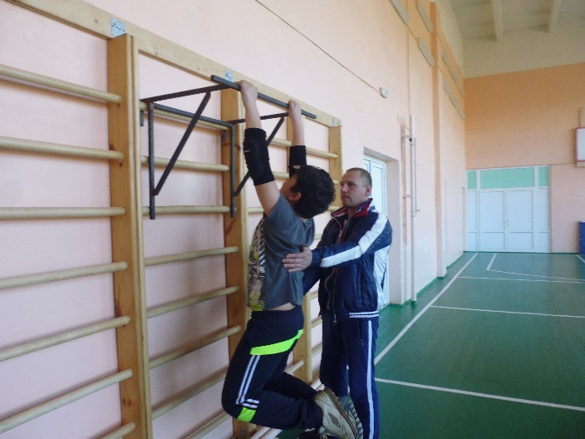
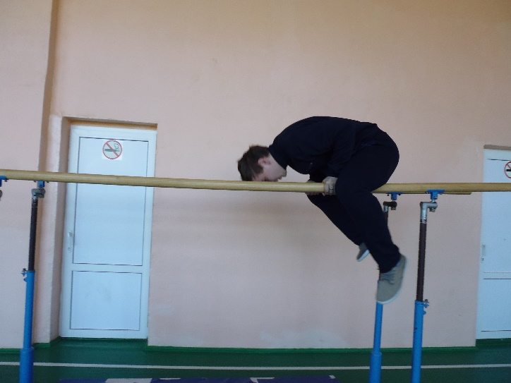

Slide 7
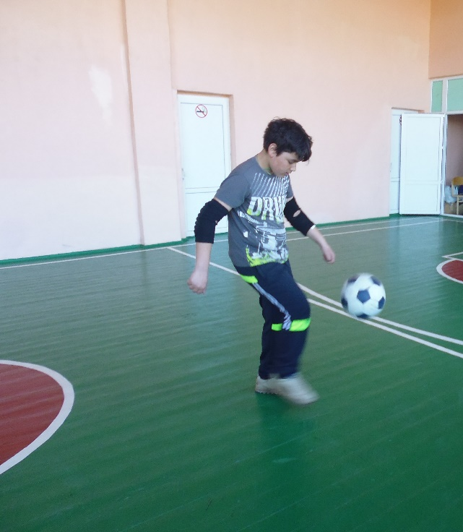
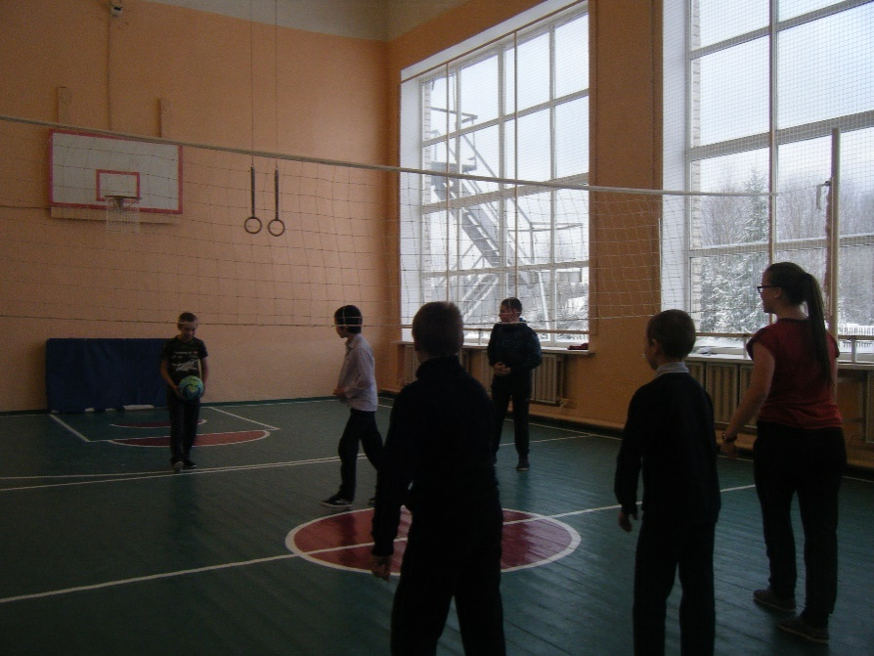
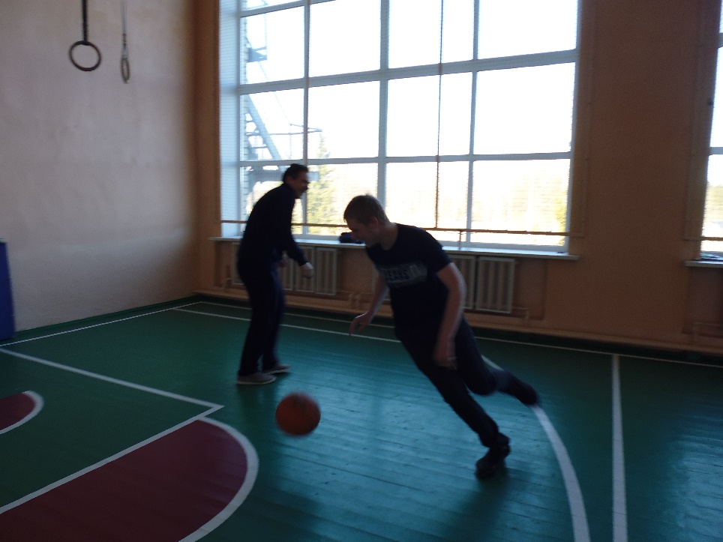
Наши любимые игры

Slide 8
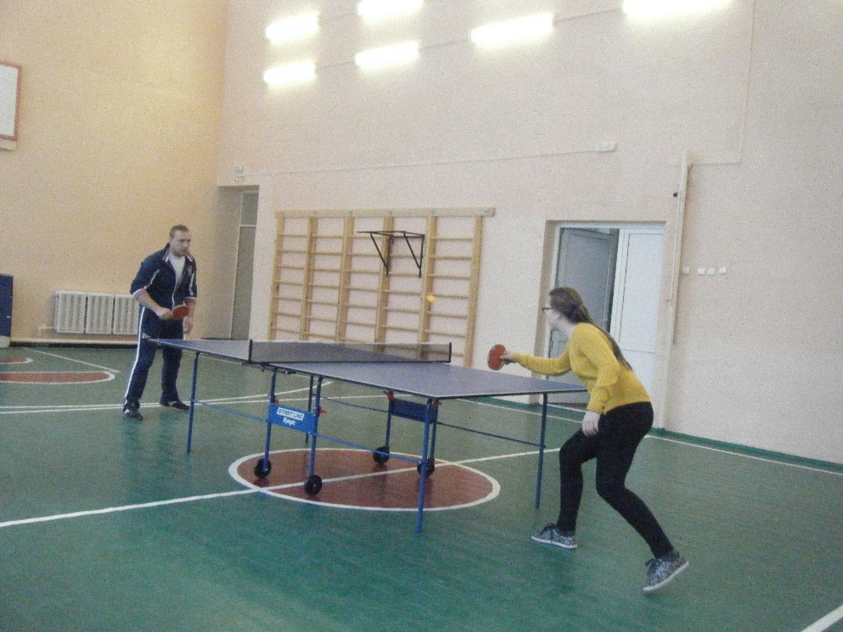
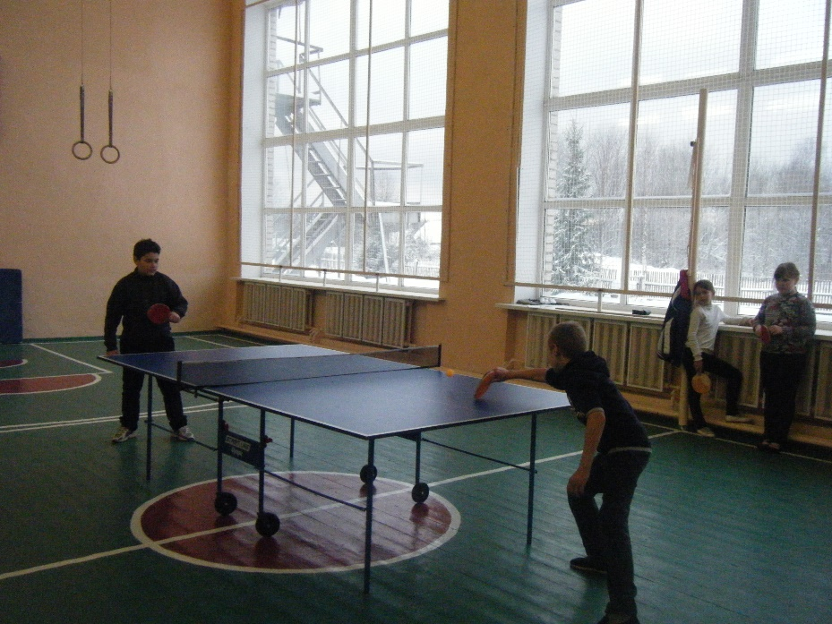
Соревнования по настольному теннису

Slide 9
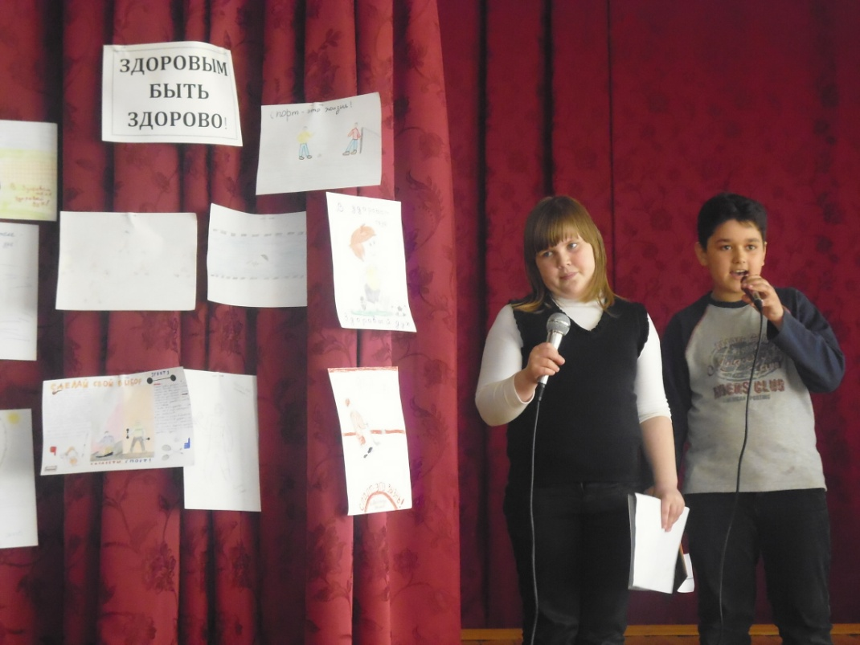
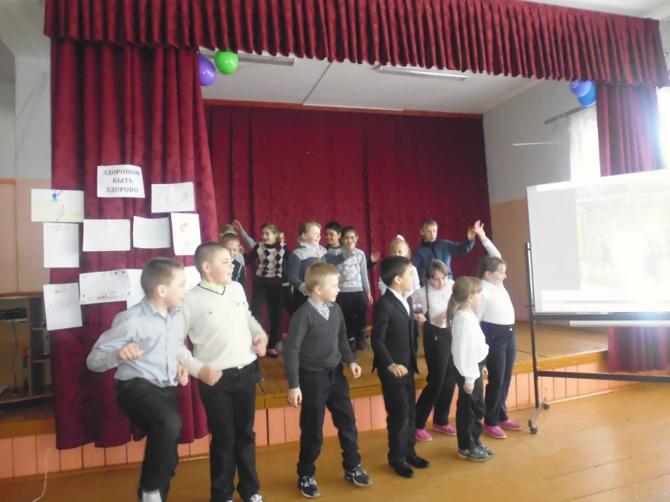
Поговорим о здоровом образе жизни

Slide 10
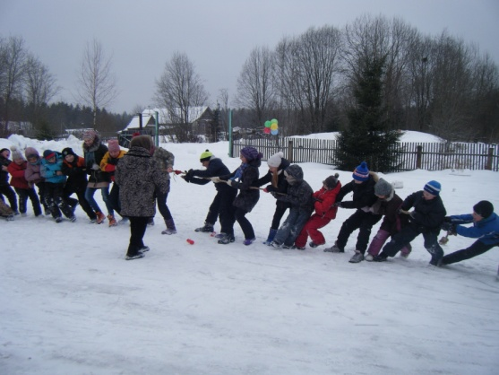
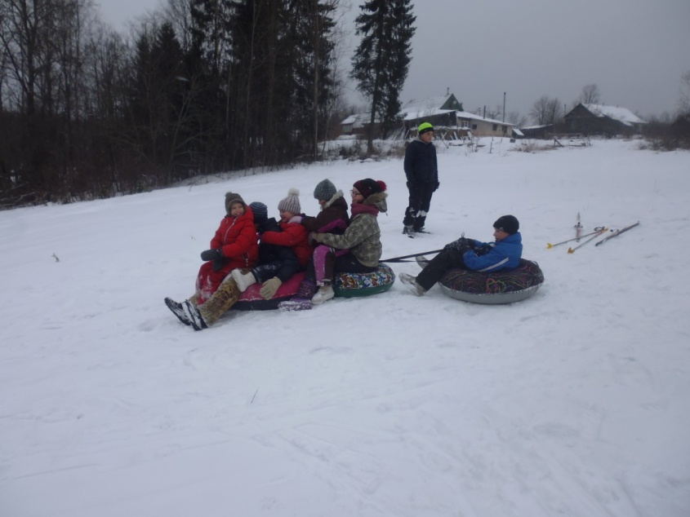
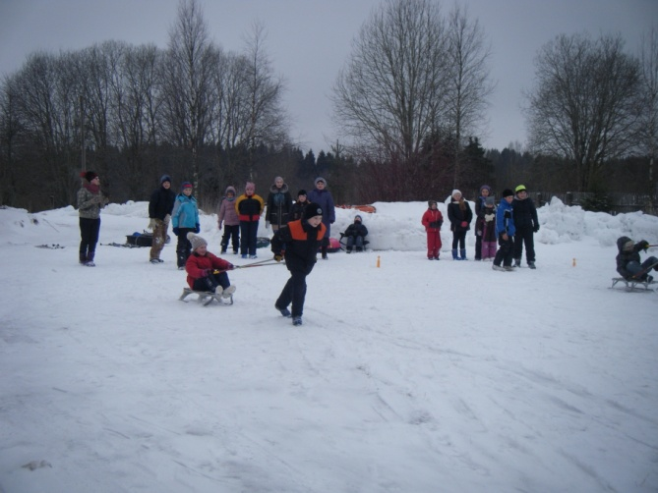
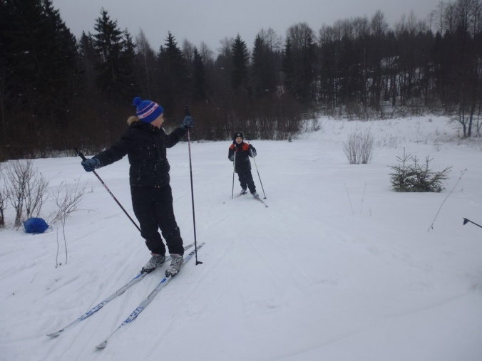
Спортивный праздник «Здравствуй, зимушка-зима!»

Slide 11
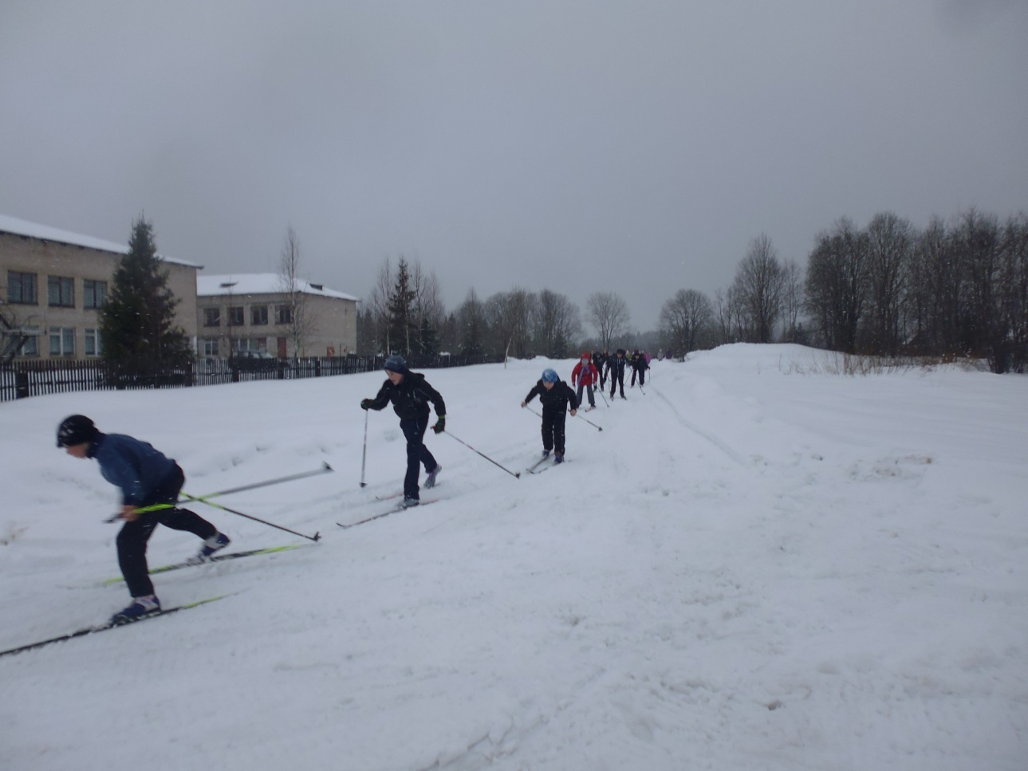
Лыжные соревнования на личное первенство

Slide 12
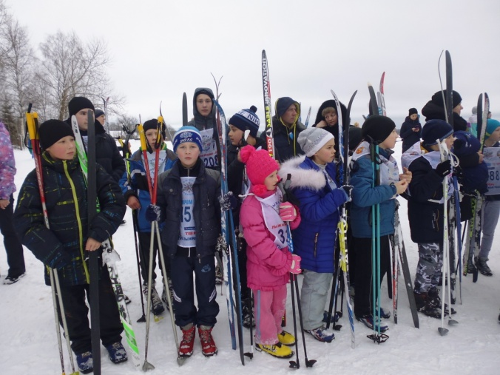
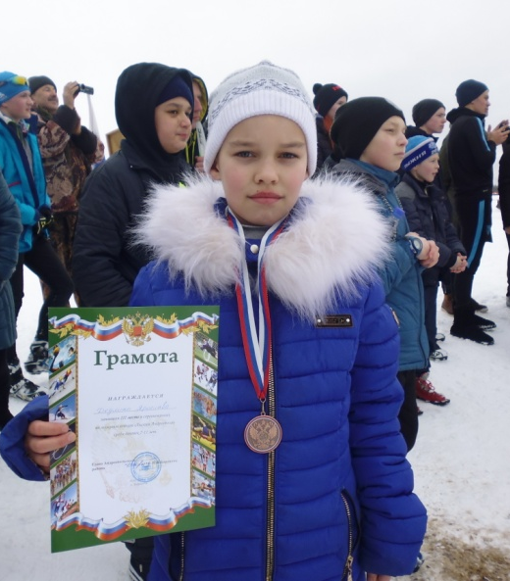
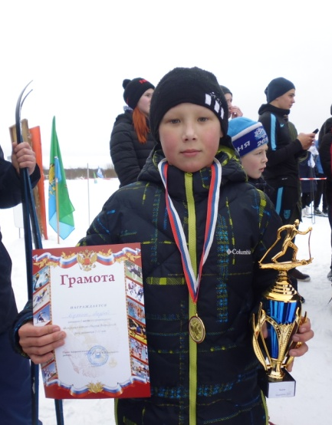
Лыжня «Андреаполь – 2018»

Slide 13
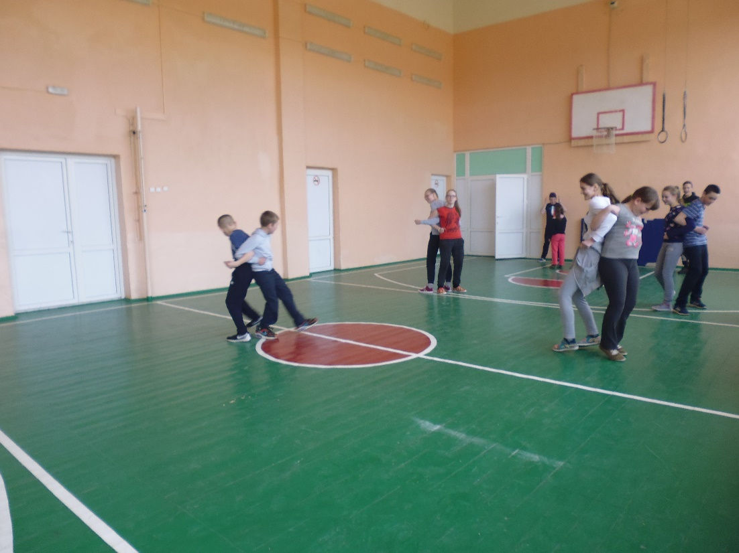
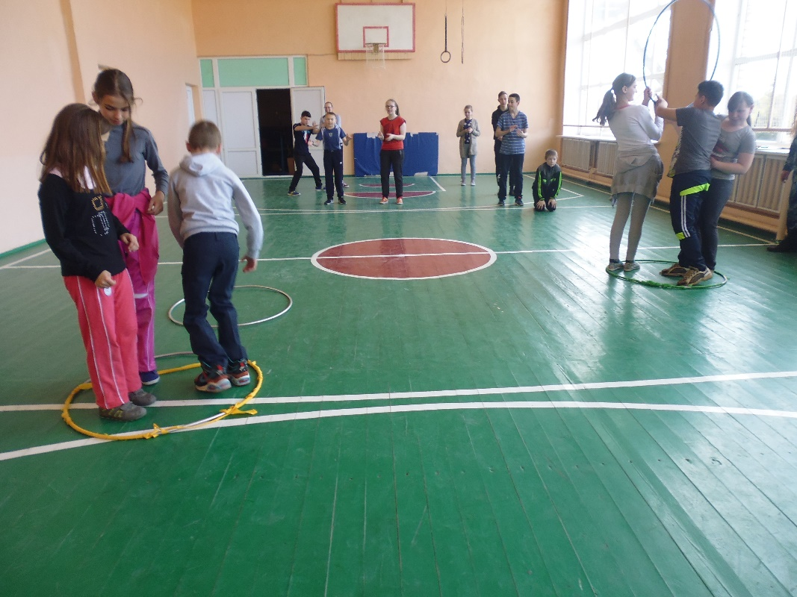
Спортивные состязания «Здоровье – это спорт!»

